Slide 1
Книжный интернет-магазин
Авторы: Балаева Елена, Чипижная Элина

Slide 2
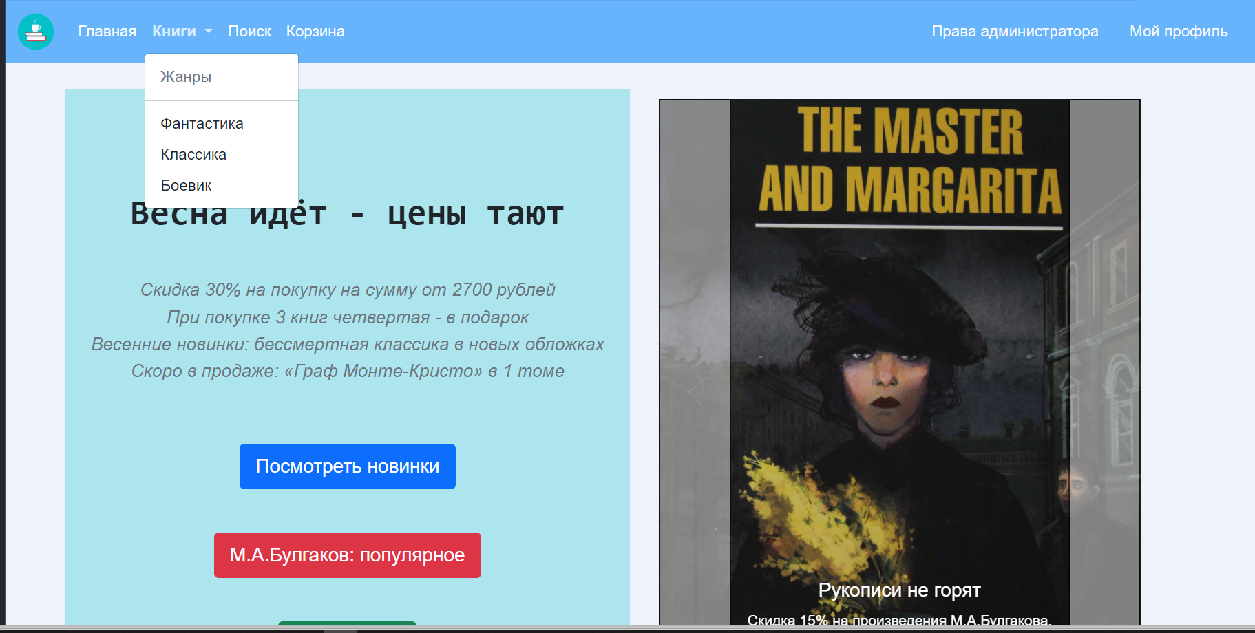
Главная страница

Slide 3
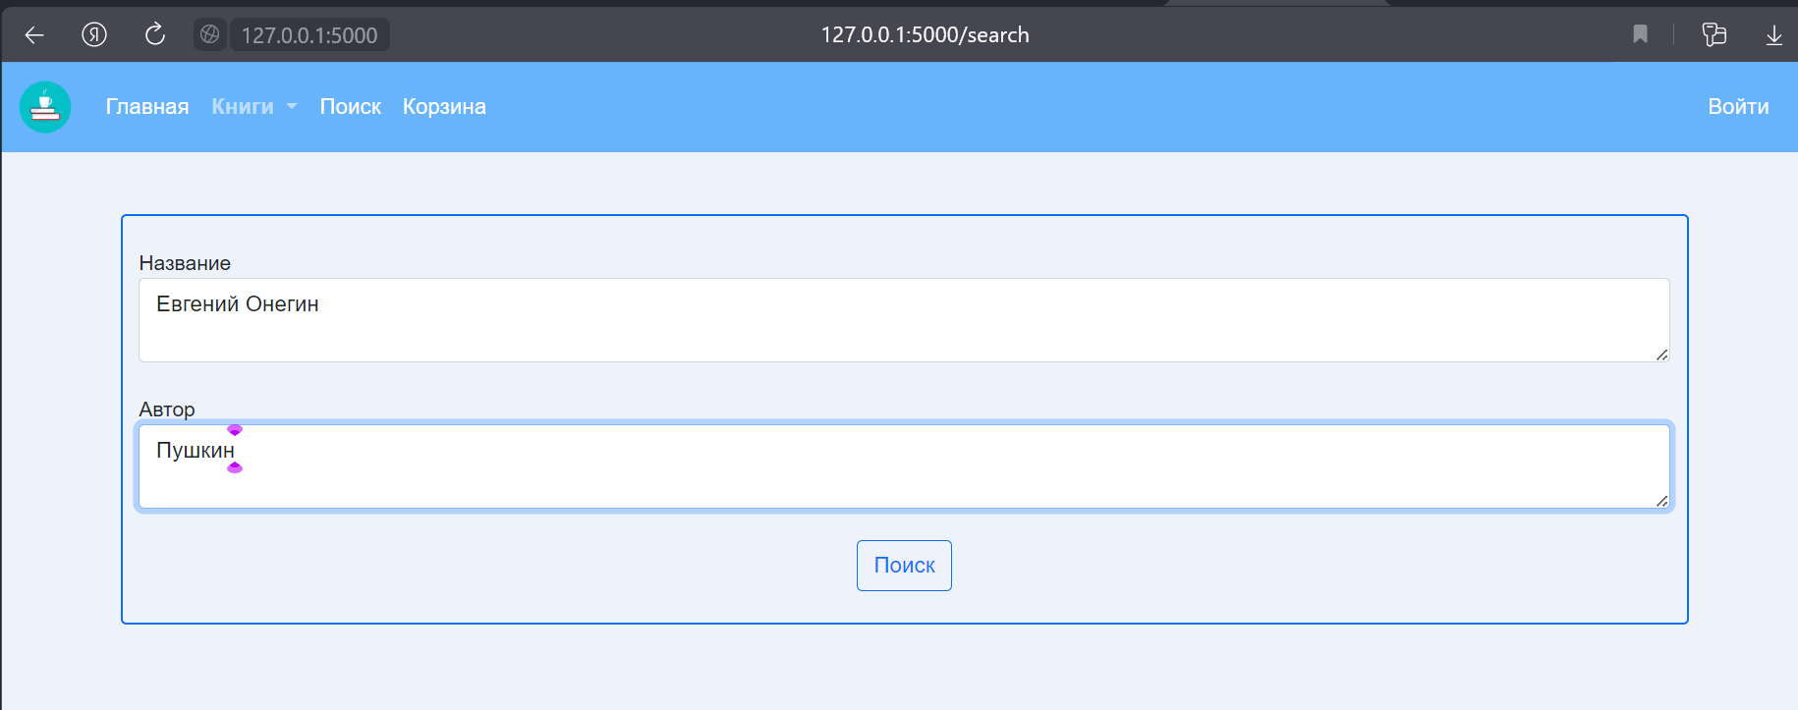
Поиск

Slide 4
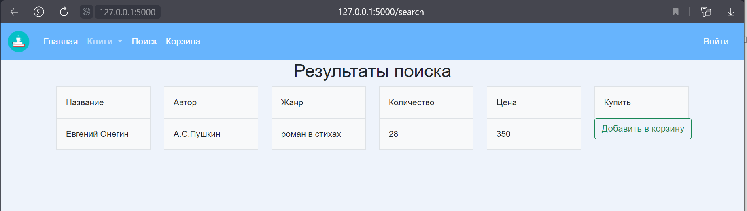
Поиск
Поиск по автору и названию
Учитываются некоторые виды опечаток, в т.ч. неправильно выбранная раскладка клавиатуры

Slide 5
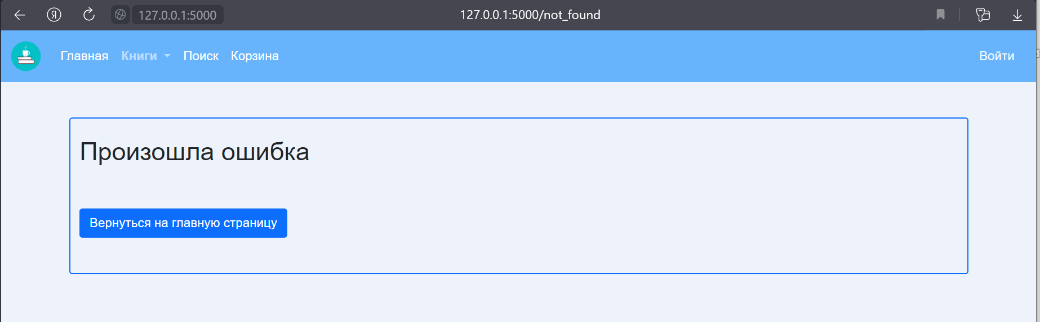
Обработка html exceptions

Slide 6
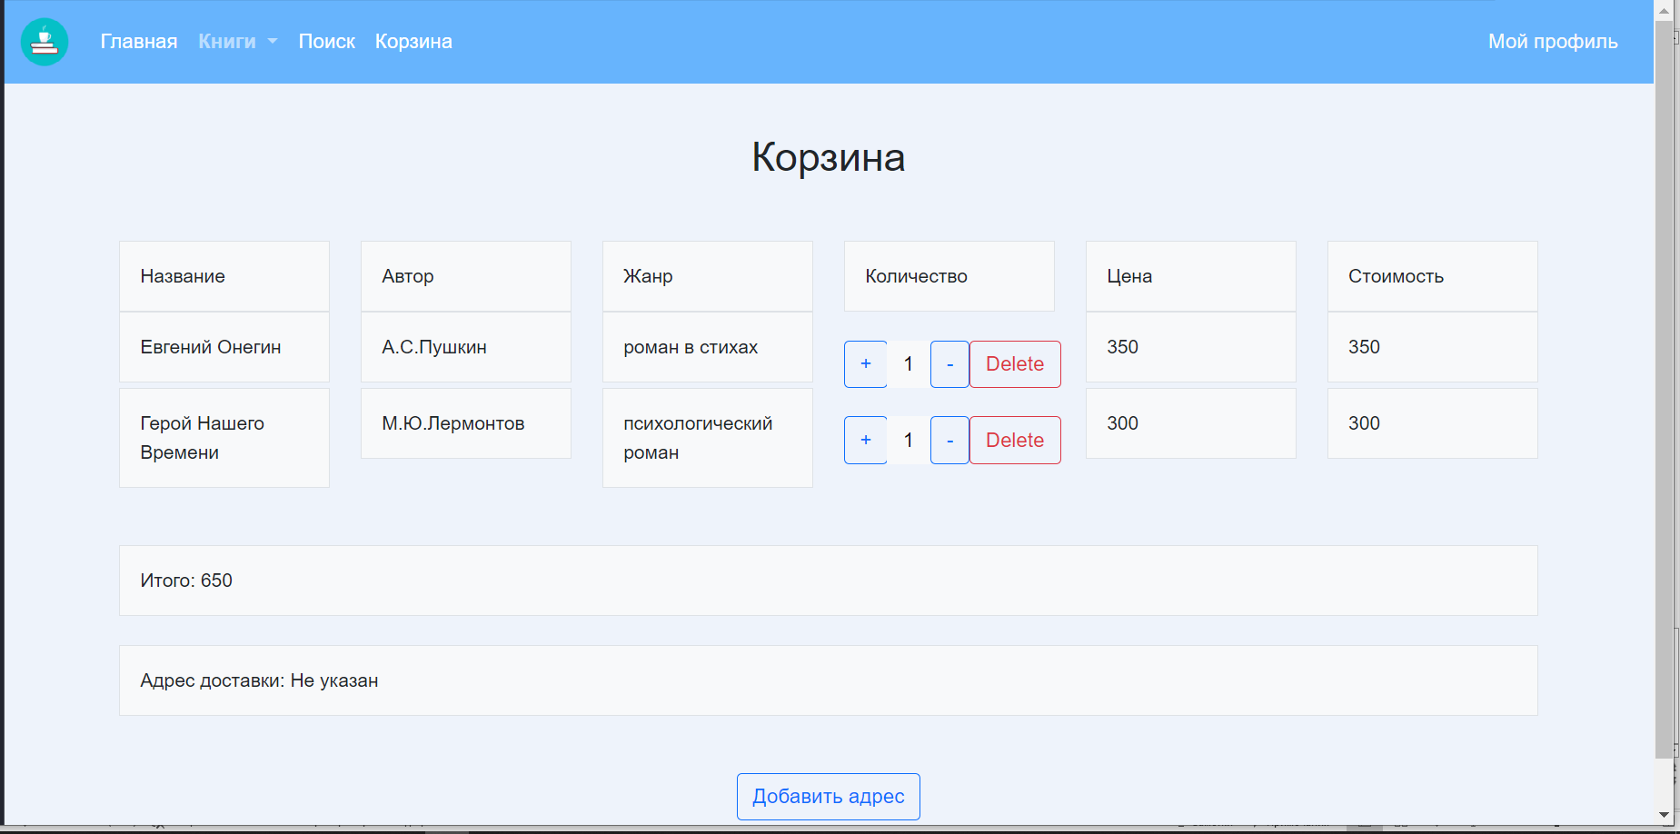
Корзина

Slide 7
Структура базы данных
Всего 3 таблицы: books, users, user_purchases
books – книги в каталоге магазина
users – зарегистрированные пользователи
user_purchases – товары, добавленные пользователем в корзину. После оформления заказа, “купленные” товары удаляются из бд

Slide 8
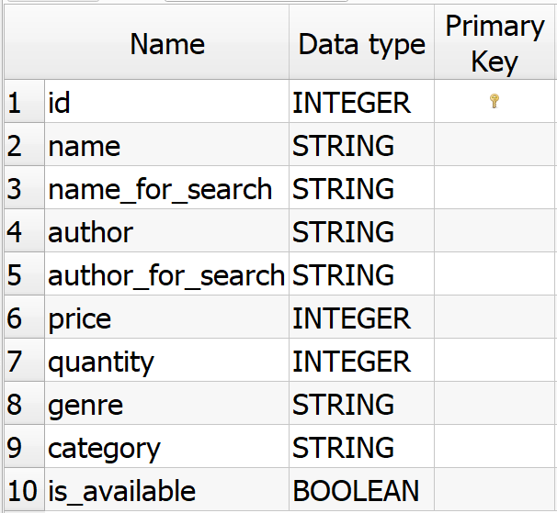
Структура базы данных. Таблица books

Slide 9
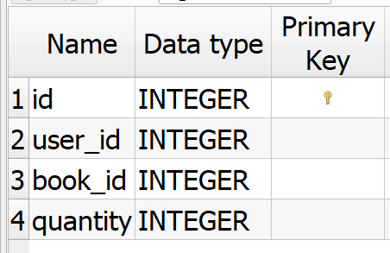
Структура базы данных. Таблица user_purchases

Slide 10
Администратор
В полномочия администратора входит добавление, удаление и редактирование книг в каталоге
Добавление новых администраторов и удаление существующих пользователей
Добавление и удаление рекламы

Slide 11
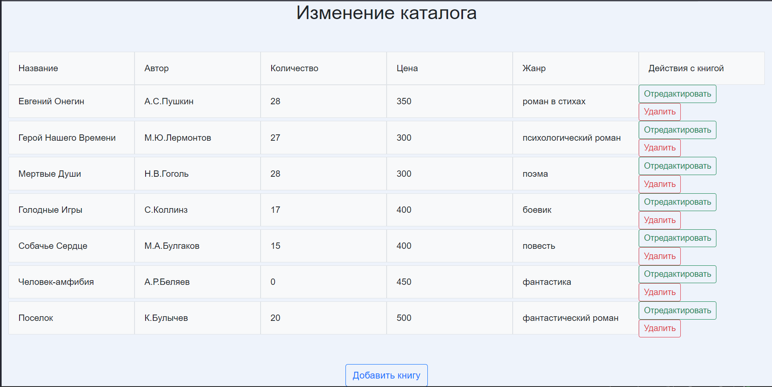
Возможности администратора

Slide 12
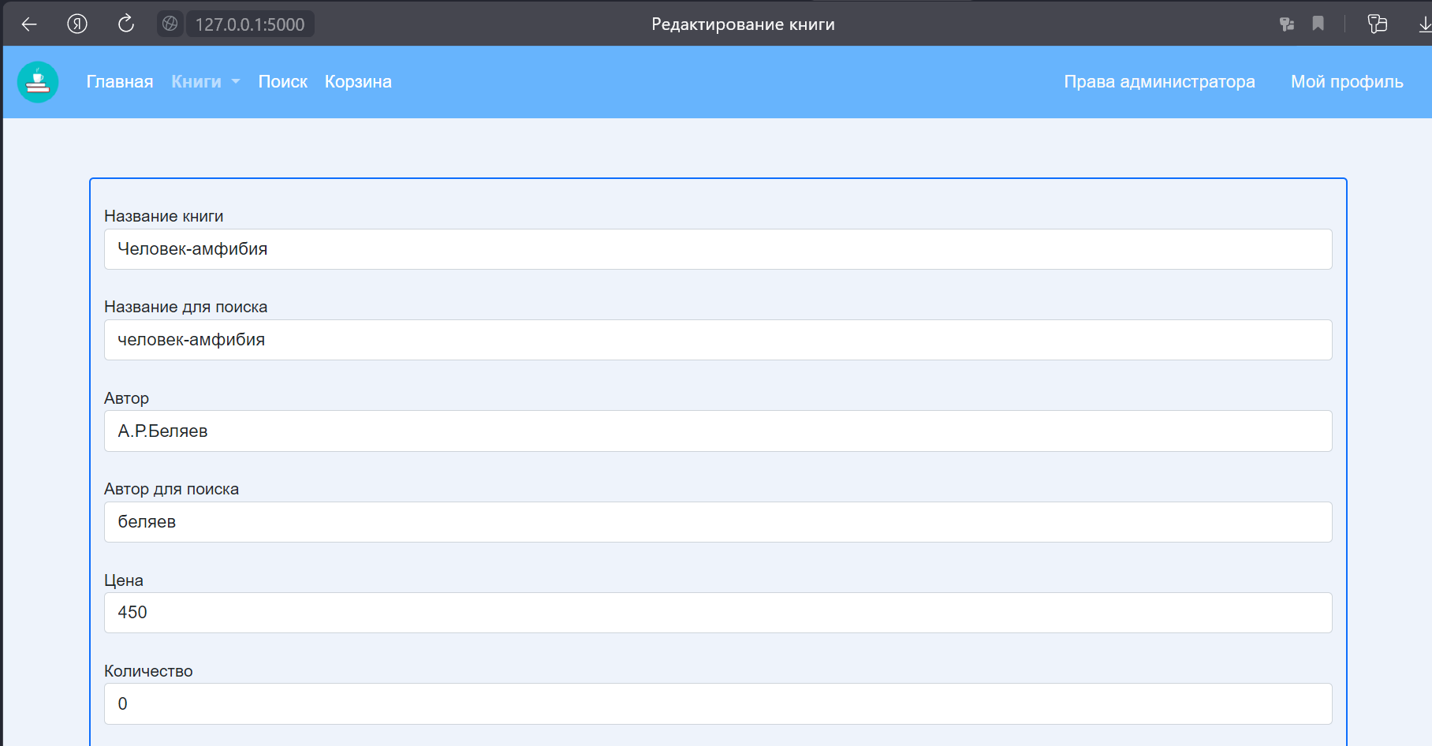
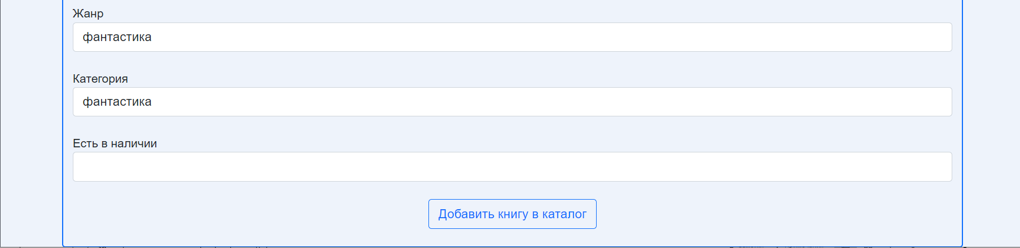

Slide 13
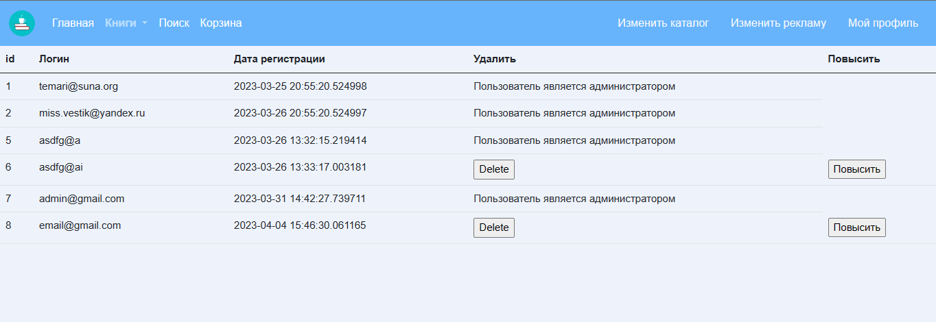
Возможности администратора

Slide 14
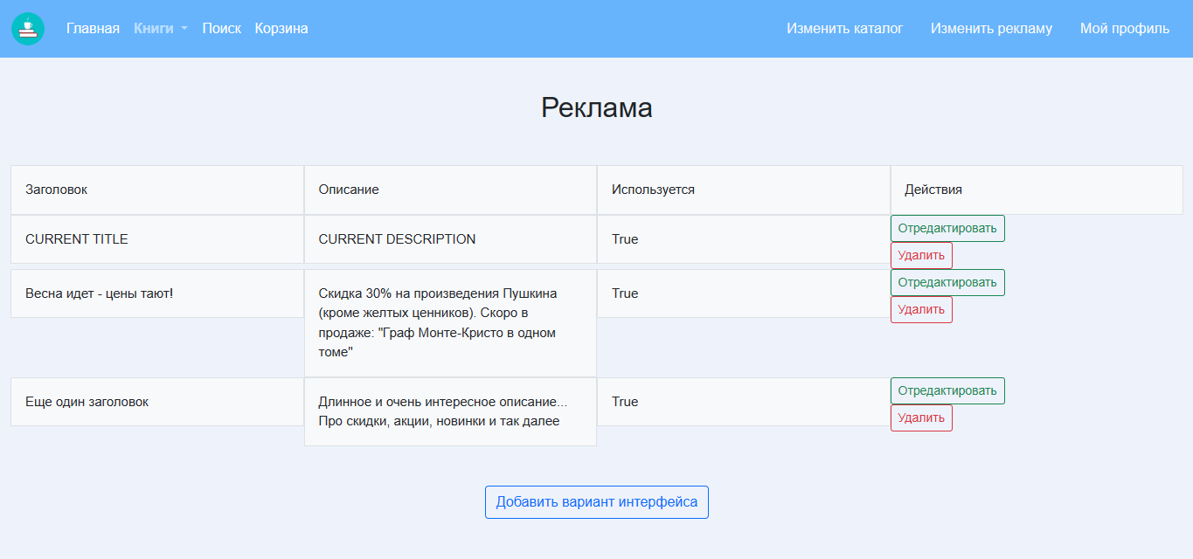
Возможности администратора

Slide 15
Профиль
Изменение и удаление аватарки профиля. Первоначально задается взависимости от пола человека)
Адрес доставки
Дата регистрации

Slide 16
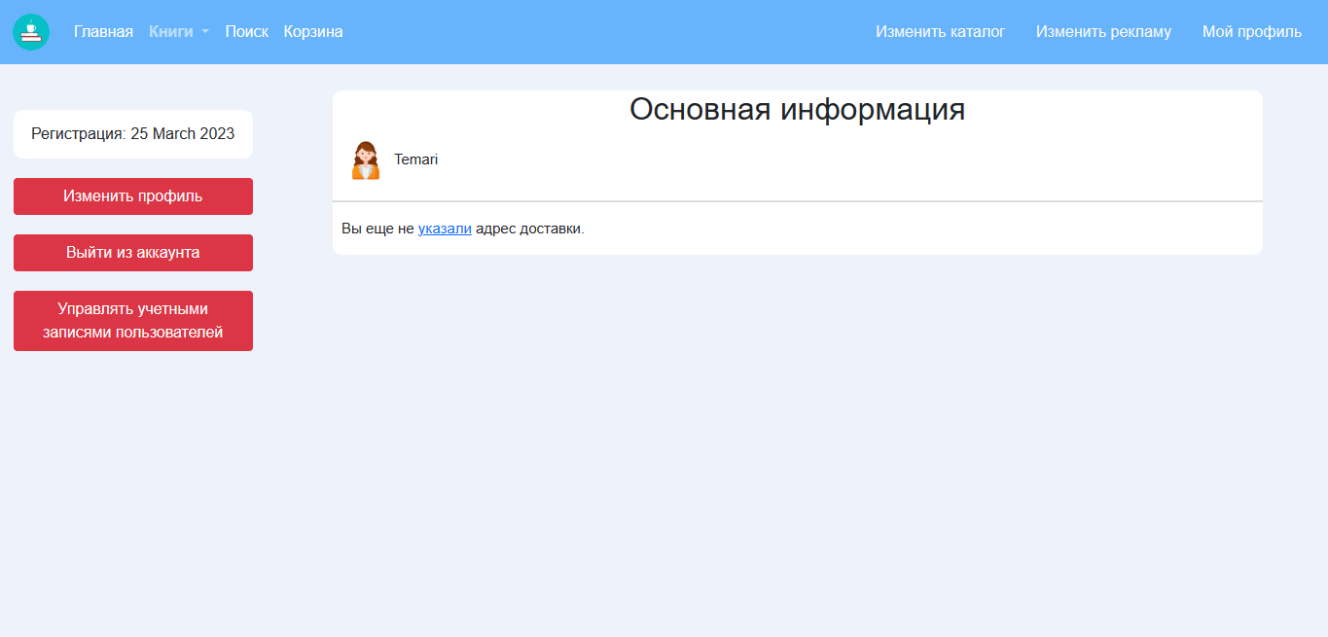
Профиль

Slide 17
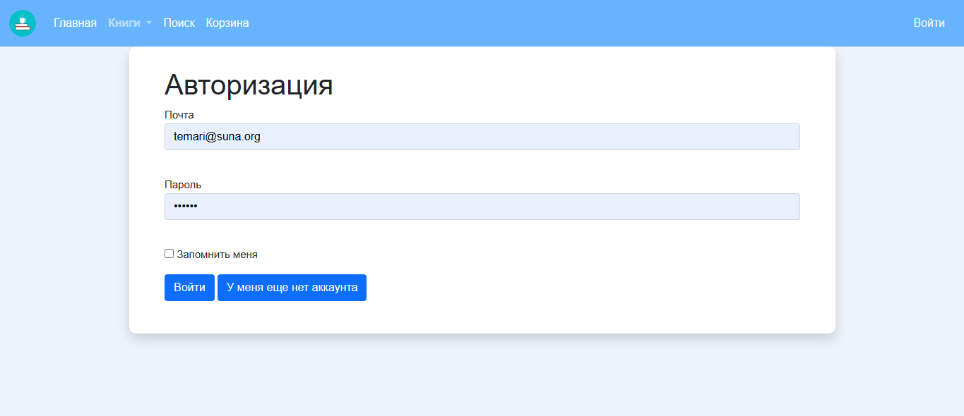
Авторизация

Slide 18
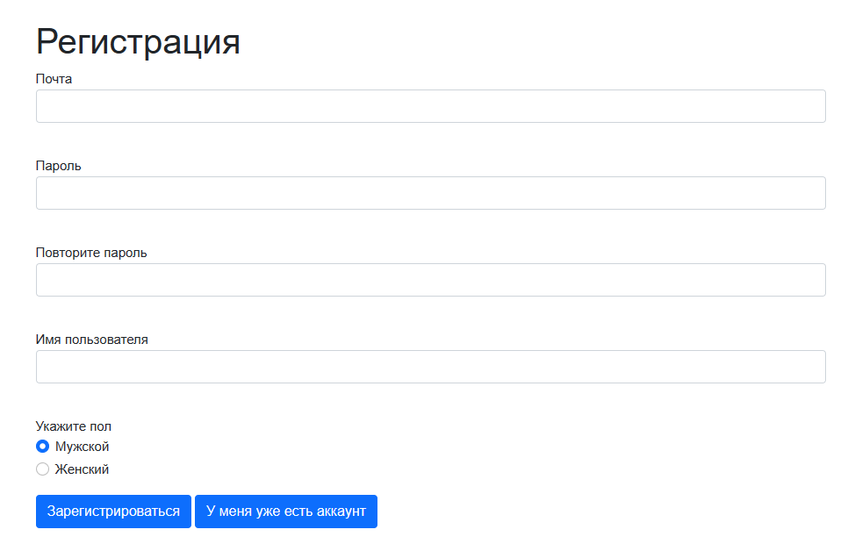
Регистрация

Slide 19
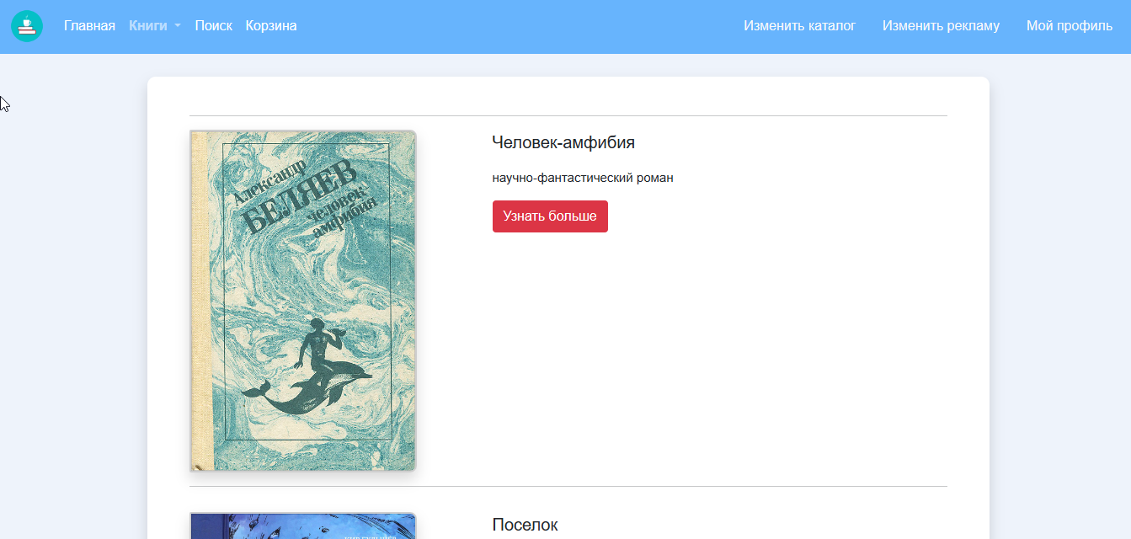
Поиск по жанрам, названию и автору

Slide 20
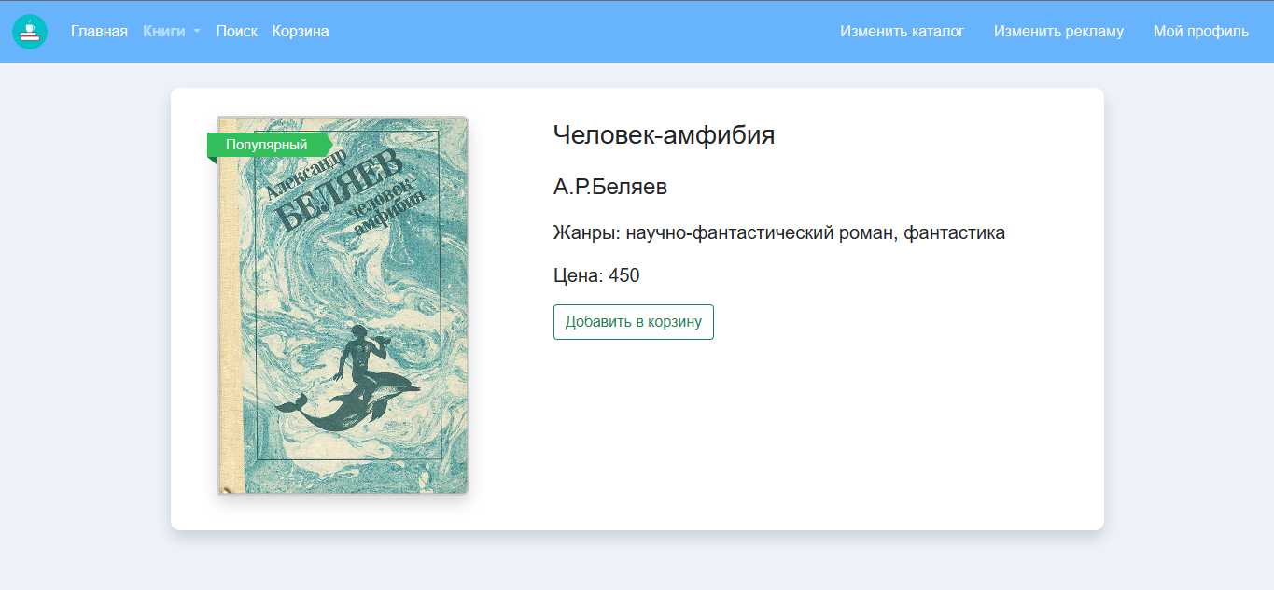
Карточка товара

